Slide 1

Modèle de Black-Scholes
Travail élaboré par : Ben Farhat Hechem Askri Amir

Slide 2
Plan
01
Idée et problématique
02
Présentation de la solution
Présentation de l'outil
03
04
Conclusion

Slide 3
Idée et problématique
-Quand exercer un call
-Quand exercer un put
Quelles sont les parametres qu’on doient
les prendre en considerations lors de prise
de desicion

Slide 4
Présentation de la solution

Slide 5
Présentation de la solution
1:définition Black-scholes
Le modèle de Black - Scholes consiste ainsi à définir la valeur de l’option considérée, à un moment déterminé,
comme la moyenne de l’ensemble des valeurs possibles, pondérées par leur probabilité de réalisation.
Pour permettre ce calcul, il convient alors de prendre en compte cinq données distinctes :
la valeur, et la volatilité du sous-jacent à cet instant précis, le prix d’exercice prévu, le taux d’intérêt sans risque,
et le délai avant l’expiration de l’option.

Slide 6
Présentation de la solution
2:Formule de Black-Scholes
La formule de Black-Scholes permet de calculer la valeur théorique d'une option à partir des cinq données suivantes :
- la valeur actuelle de l'action sous-jacente
-le temps qui reste à l'option avant son échéance (exprimé en années)
-le prix d'exercice fixé par l'option
-le taux d'intérêt sans risque
-la volatilité du prix de l'action

Slide 7
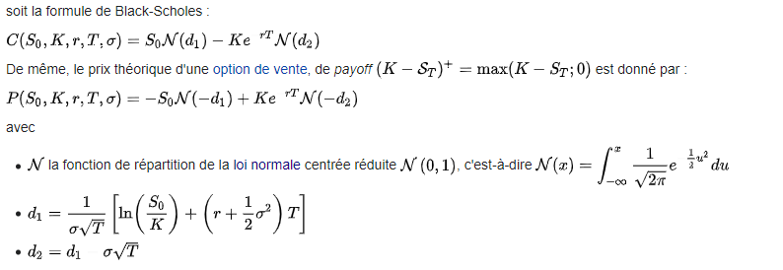
Présentation de la solution
2:Formule de Black-Scholes

Slide 8
Présentation de l'outil

Slide 9
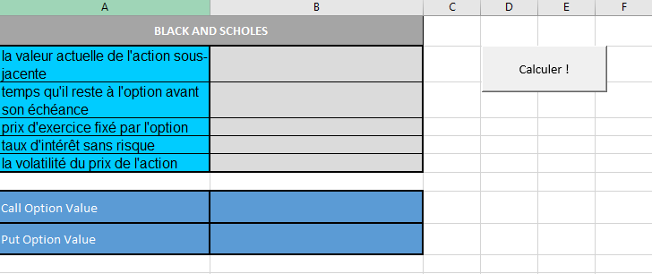
Présentation de l'outil

Slide 10
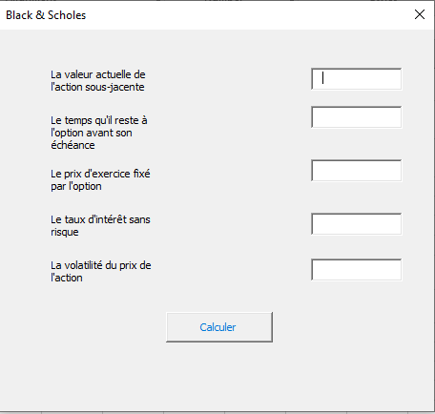

Présentation de l'outil

Slide 11
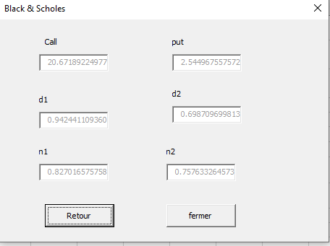
Présentation de l'outil

Slide 12
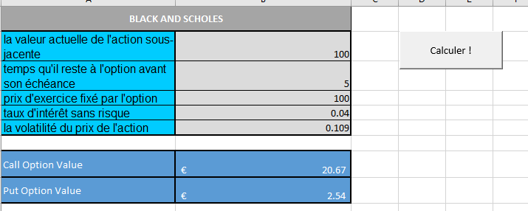
Présentation de l'outil

Slide 13
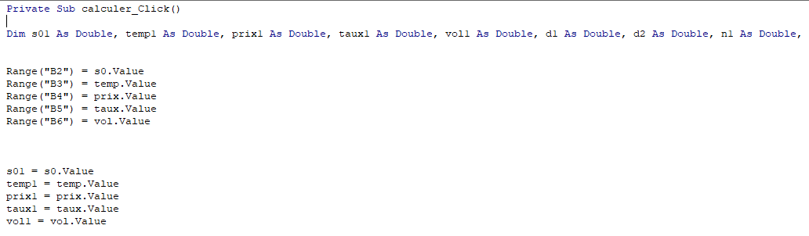
Présentation de l'outil

Slide 14
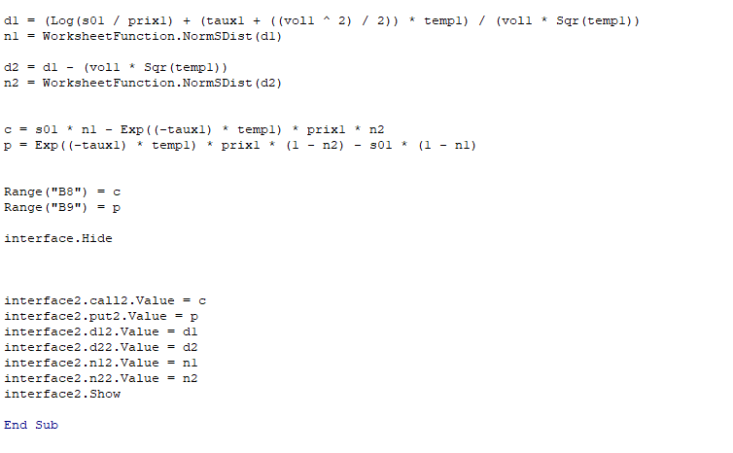
Présentation de l'outil

Slide 15
Conclusion

Slide 16
Avantages :
Formules d’évaluation fermées .
Grecques calculables facilement.
Très simple à résoudre numériquement

Slide 17
Limites:
La volatilité n’est pas toujours constante
L’hypothèse log-normale de l’actif sous-jacent et des rendements ne sont pas pris en compte.
Nous ne pouvons pas réellement prédire la direction d’un marché ou d’un actif particulier.
Les taux d’intérêts sont constants et connus.
Le sous-jacent ne paye pas de dividendes durant la vie de l’option
Les options considérées dans le modèle sont “Européennes”, i.e qu’elles ne peuvent être exercées qu’à maturité.
Pas de coûts de transactions i.e le modèle suppose qu’il n’y a pas de coûts à l’achat ou à la vente d’options ou du sous-jacent.
Les marchés sont parfaitement liquides

Slide 18
Merci pour votre attention !

